Slide 1
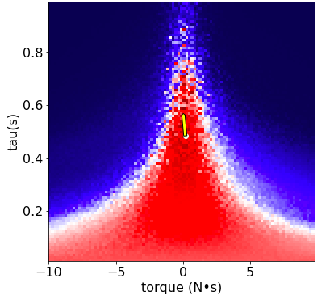
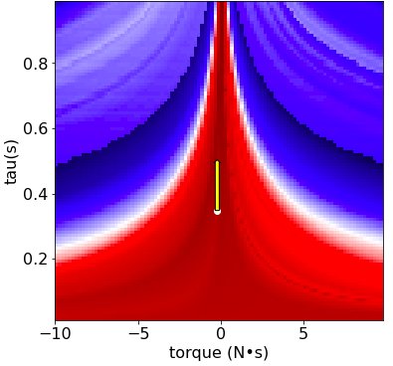

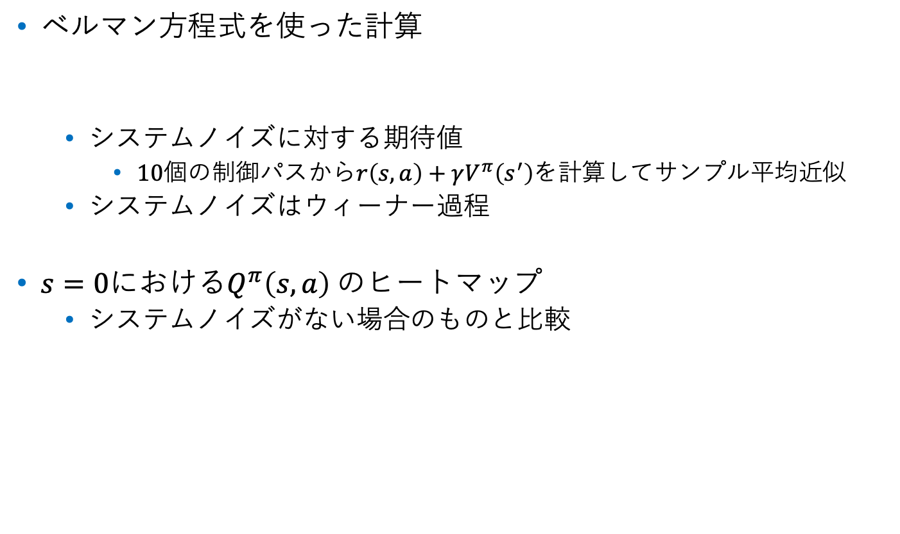
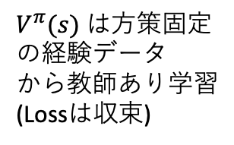
確率システムのQ関数
ベルマン方程式を使った計算
システムノイズに対する期待値
10個の制御パスから$r\left(s,a\right)+γV^{π}\left(s^{′}\right)$を計算してサンプル平均近似
システムノイズはウィーナー過程
$s=0$における$Q^{π}\left(s,a\right)$ のヒートマップ
システムノイズがない場合のものと比較
$V^{π}(s)$ は方策固定
の経験データ
から教師あり学習
(Lossは収束)
$$Q^{π}\left(s,a\right)=𝔼_{w}[r\left(s,a\right)+γV^{π}\left(s^{′}\right)]$$
ノイズあり
ノイズなし

Slide 2
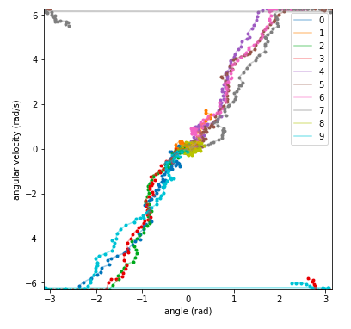

確率系のシミュレーション
確率系のQ関数は, 原点において「入力を加えないでできるだけ通信間隔を長く」すればいいわけではなかった。
1秒間も放置すると, 振り子が下まで行ってしまうからではないか
10本の制御パス
0.01秒ごとに点を打つ
$−πやπ$まで行っている
Notes:
原点以外を見てみたいのはなぜでしたっけ

Slide 3
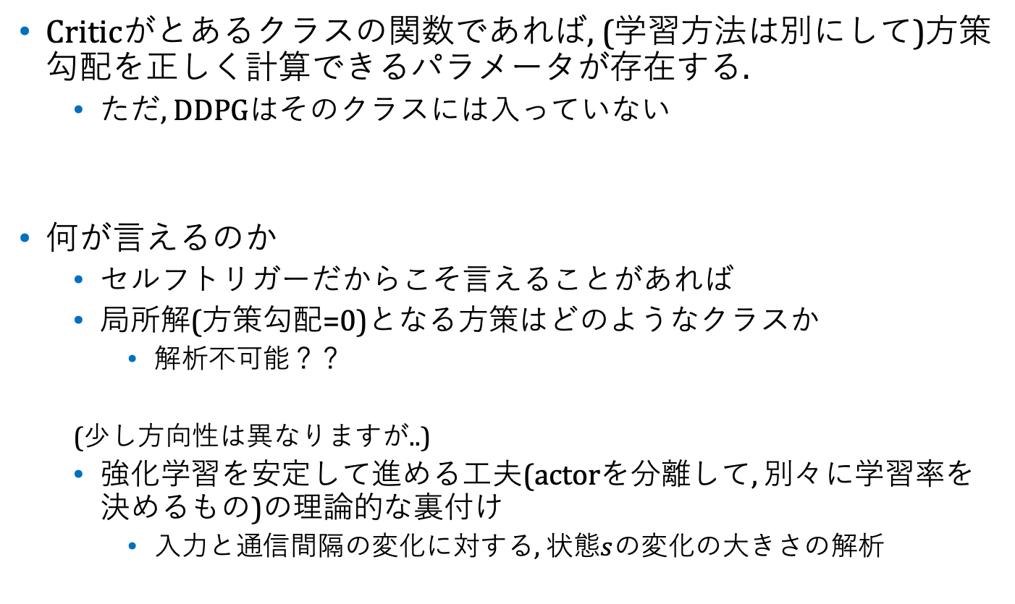
証明されていること
Criticがとあるクラスの関数であれば, (学習方法は別にして)方策勾配を正しく計算できるパラメータが存在する.
ただ, DDPGはそのクラスには入っていない
何が言えるのか
セルフトリガーだからこそ言えることがあれば
局所解(方策勾配=0)となる方策はどのようなクラスか
解析不可能？？
(少し方向性は異なりますが..)
強化学習を安定して進める工夫(actorを分離して, 別々に学習率を決めるもの)の理論的な裏付け
入力と通信間隔の変化に対する, 状態$s$の変化の大きさの解析

Slide 4
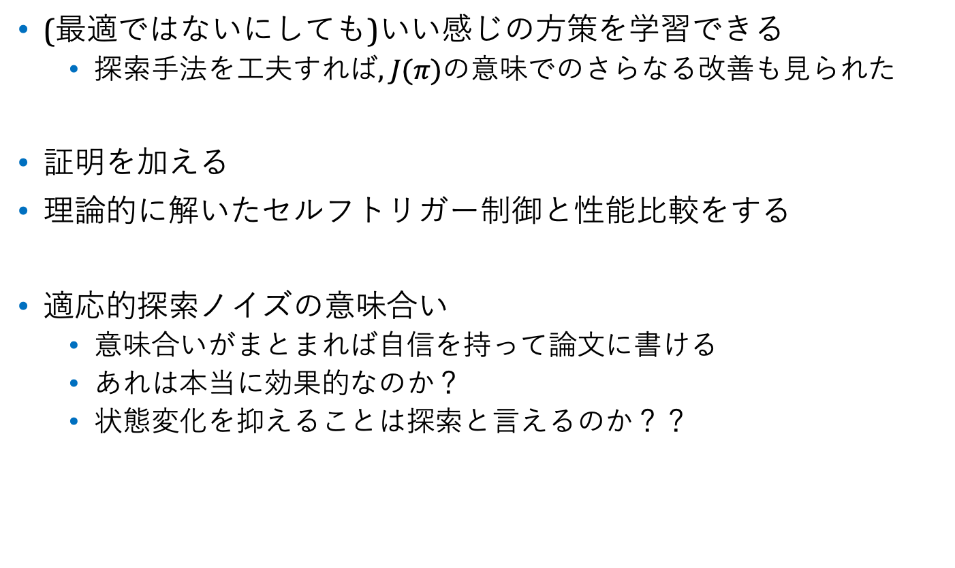
修論のストーリー
(最適ではないにしても)いい感じの方策を学習できる
探索手法を工夫すれば, $J(π)$の意味でのさらなる改善も見られた
証明を加える
理論的に解いたセルフトリガー制御と性能比較をする
適応的探索ノイズの意味合い
意味合いがまとまれば自信を持って論文に書ける
あれは本当に効果的なのか？
状態変化を抑えることは探索と言えるのか？？
妥当性があると思ったロジックを研究会資料6.5節に記載
Notes:
状態変化を小さくすれば、より良い報酬を求めて探索していることになるの？？って言われるかもしれない。

Slide 5
修論の流れ
タイトル: 最適セルフトリガー制御問題に対する強化学習
はじめに
強化学習・深層強化学習
問題設定
強化学習による解法(?)
モデルフリーでやった時の結果
工夫
収束性の証明
性能評価
関連研究との比較
まとめ

Slide 6

やるべきこと(~1月上旬?)
全状態に対して$V^{π}\left(s\right)$が初期方策に勝ってるのか調べる
先行研究と性能比較する
収束性を考える
TD学習は収束するのか

